Slide 1
Система НАССР - аналізування небезпечних чинників та критичні точки контролю

Slide 2
ПЛАН
Аналіз небезпечних чинників
Визначення критичних контрольних точок (ККТ)
Установлення заходів моніторингу для кожної ККТ

Slide 3
Список використаних джерел:
Основна:
Впровадження системи НАССР для операторів ринку харчових продуктів : практичний посібник / А. С. Ткаченко, Ю. О. Басова, О. О. Горячова та ін. ; за загальною редакцією А. С. Ткаченко. – Полтава : ПУЕТ, 2020. – 137 с. Додаткова: Гребенюк М. Сучасна концепція здорового та раціонального харчування – складова системи забезпечення продовольчої безпеки України / М. Гребенюк // Підприємництво, господарство і право. – 2013. – № 6. – С. 41-45.

Slide 4
Аналіз небезпечних чинників
Метою першого принципу НАССР є аналіз кожного етапу технологічного процесу для встановлення того факту, на якому з них існує високий ризик перевищення допустимого рівня небезпечних речовин у харчовому продукті через відхилення у параметрах процесу.
Аналіз небезпечних чинників поєднує в собі ідентифікацію небезпечних чинників та їх оцінювання.
Слід ураховувати всі реальні або потенційні небезпеки, які можуть виникати в кожному інгредієнті чи на кожному етапі технологічного процесу.

Slide 5
Перед тим, як приступити до аналізу небезпечних чинників, необхідно мати про них чітку уяву. Збирається та узагальнюється інформація про:
харчовий продукт,
епідеміологічні дані про мікробних патогенів,
токсини та хімічні речовини,
дані про сировину,
проміжні та кінцеві продукти,
пакувальні матеріали,
дані про виробничий процес.
Використовують різноманітні джерела інформації – спеціалізовану літературу, наукові статті, сайти органів виконавчої влади, зокрема Держпродспоживслужби, власний досвід тощо.

Slide 6
Для цього необхідно:
Ідентифікувати суттєві небезпечні фактори, характерні для харчових продуктів, та володіти інформацією про їх характеристики;
Визначити заходи контролю небезпечних факторів, які можна застосувати чи вже застосовують для запобігання виникнення, зменшення до прийнятного рівня або усунення кожного з небезпечних факторів та на яких етапах технологічного процесу це можна зробити (заходами контролю можуть бути програми-передумови, контроль параметрів технологічного процесу тощо);
Здійснити оцінку ризику, беручи до уваги серйозність потенційного впливу небезпечного фактора на споживача і ймовірність його виникнення (тобто ймовірність невідповідності на етапі процесу), як це показано у таблиці нижче:

Slide 8
Чим вищий негативний вплив небезпечного фактора і вища ймовірність його появи, тим вищий ризик.
Група НАССР на підприємстві сама визначає межу прийнятності ризику, тому дуже важливо, щоб учасники групи мали необхідні знання про продукт, небезпечні фактори і їх вплив на споживача.
Особливо це необхідно для оцінки першого показника.

Slide 9
Щодо оцінювання ймовірності, то тут можуть виникати труднощі, коли немає інформації про невідповідності.
У такому випадку потрібно звертатися до літературних джерел, враховувати досвід у галузі.
На початковому етапі, коли ще програми-передумови не відпрацьовані належним чином, краще перестрахуватися і вважати, що можливість перевищення норми існує.
Система НАССР дуже гнучка, тому вже при наступному перегляді ви зможете зробити більш реальну оцінку.

Slide 10
Застосовуючи перший принцип НАССР, треба уникати типових помилок, властивих початківцям:
брати до уваги лише ті небезпечні фактори, які практично можуть бути, і не звертати увагу на інші;
пам’ятати, що невідповідності у програмах-передумовах не завжди є причиною перевищення допустимих норм у продукті, а лише тоді, коли вони носять системний характер;
оцінювати ризик на кожному етапі процесу окремо і не повертатися до попередніх етапів.

Slide 11
Спочатку необхідно визначити види небезпечних чинників, що характерні для харчового продукту та його виробництва:
біологічні
фізичні
хімічні
алергени.

Slide 12
На цій стадії група НАССР розглядає:
інгредієнти, які використовуються для виробництва продукту,
діяльність на кожному етапі виробничого процесу, що відображені у блок-схемі,
кінцевий продукт,
метод зберігання й постачання,
звичайне споживання продукту та споживачів харчового продукту, зокрема чуттєві групи споживачів.
На основі цього розгляду може бути складений перелік потенційних небезпек, які можуть виникнути, збільшитись і які можна усунути на кожному етапі технологічного процесу.

Slide 14
Важкість наслідків впливу небезпечного чинника – це його ступінь серйозності наслідків, якщо його не контролювати.
Мета аналізу – скласти перелік небезпечних чинників, які є досить серйозними і які в подальшому будуть регулюватись планом НАССР.
Далі проводять аналіз небезпечних чинників, оцінюють потенційну значущість ризику перевищення небезпечним фактором допустимого рівня, розглянувши ймовірність його виникнення та тяжкість наслідків та визначають відповідні контрольні заходи.

Slide 15
У ході проведення аналізу небезпечних чинників повинна використовуватись визначена методологія, відповідно до якої й буде проведено ранжування небезпек.
Існує декілька видів методологій оцінки небезпечних чинників.
Нижче наведені їх окремі приклади (табл. 8, 9).

Slide 18
Зазвичай аналіз небезпечних чинників оформляється у вигляді таблиці, де мають бути розглянуті та проаналізовані всі потенційні біологічні, хімічні та фізичні небезпечні чинники, пов’язані з продуктом, починаючи від сировини і закінчуючи відвантаженням чи реалізацією харчового продукту.
Аналіз небезпечних чинників має містити:
– визначення суттєвих небезпечних чинників та заходів з їх контролю; – забезпечення в результаті аналізу небезпечних чинників підстав для визначення критичних контрольних точок.

Slide 19
Після завершення аналізу небезпечних чинників група НАССР повинна розглянути, які контрольні заходи існують чи які можна застосувати для контролю кожного небезпечного чинника.
За допомогою одного й того ж самого заходу контролю можна контролювати кілька небезпечних факторів.
Наприклад: контроль дозування консервантів на етапі їх додавання до продукту слугує для контролювання біологічного чинника (в разі недостатньої кількості консерванту, зазначеної в рецептурі, консервант не виконує свою функцію і продукт не витримає термін придатності, може відбутися розмноження мікроорганізмів) та хімічного чинника (може бути перевищений максимально допустимий рівень консерванту). І навпаки - один небезпечний фактор може контролюватись різними контрольними заходами.

Slide 21
2. Визначення критичних контрольних точок (ККТ)
Для кожної визначеної критичної контрольної точки повинні бути визначені критичні межі.
Критичні межі – це крайні прийнятні значення (показники), які відділяють виготовлення (випуск) безпечного продукту від небезпечного.
Тобто, це максимальні чи мінімальні значення, за якими біологічний, фізичний, хімічний параметр повинен контролюватись у критичній контрольній точці для запобігання, усунення або зменшення до прийнятного рівня ідентифікованого значимого небезпечного чинника.

Slide 22
Існує два варіанти виникнення ККТ:
1. На етапі, де відбувається знищення небезпеки.
2.На етапі, де відбувається попередження росту небезпеки.
Для визначення ККТ необхідно зробити пооперационный аналіз технологічного процесу й виявити контроль, що є критичним. Це й буде ККТ.
Аналізу піддаються тільки ті небезпеки, які, за результатами аналізу небезпечних факторів були визнані що враховуються.
Кількість ККТ залежить складності й виду продукції й виробничого процесу, що попадають в область аналізу.
Результати аналізу оформляються у вигляді таблиці.
Така таблиця складається на кожну небезпеку що враховуэться.

Slide 23
На реально діючих підприємствах з урахуванням розмаїтості технологічних процесів і великої кількості аналізованих небезпек кількість ККТ може доходити до 60, 100 і більше.
Для зменшення кількості ККТ необхідно робити їхнє об'єднання. Об'єднання ККТ виконується за наступними принципами:
точки, у яких контроль виконується тим самим виконавцем;
точки, у яких контролюються ті самі параметри за єдиною методикою.

Slide 24
Коротка інструкція по заповненню
плану НАССР!!!
Цей матеріал є перекладом керівництва з заповнення плану НАССР, розміщеного на офіційному сайті Агентства з харчових стандартів Великобританії.
НАССР – це визнаний спосіб, який дає можливість впевнитись, що небезпечні фактори, які можуть вплинути на харчову безпечність на вашому підприємстві, постійно та належно контролюються.

Slide 25
Метою цієї короткої інструкції є допомога операторам ринку у заповненні шаблонів документів плану HACCP.
Важливо забезпечити, щоб готовий план (або плани, якщо на заводі є кілька виробничих ліній) точно відображав продукцію, яка випускається, та виробничі процеси підприємства.
Доцільно звертатися до Розділу з HACCP у Довіднику для м’ясної промисловості, зокрема, до загального плану HACCP, який відображає види небезпечних факторів і процедури управління безпечністю харчових продуктів, які, можливо, треба буде включити при підготовці плану(ів) HACCP.

Slide 26
При підготовці плану HACCP для вашого бізнесу виконайте наступні 10 кроків:
Заповніть першу сторінку шаблону HACCP
Впишіть відомості про:
Компанію;
Технологічний процес, що буде викладений в плані (наприклад, забій ВРХ, подрібнення м’яса на фарш);
Імена людей, які допомагають розробляти план (група HACCP).

Slide 27
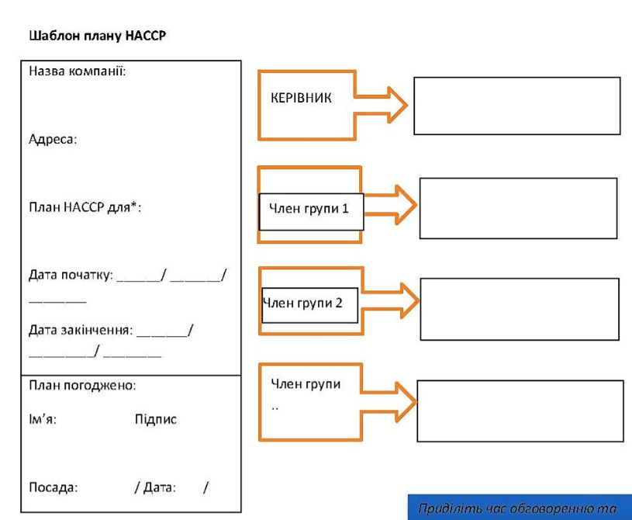

Slide 28
2. Заповніть сторінку «Опис виробництва» і «Блок-схема технологічного процесу»
а) Опишіть процес виробництва, який повинен охоплювати план:
Точку початку і точку кінця процесу, який описуєте;
Тип небезпечних факторів, які необхідно взяти до уваги;
Продукт і його цільове призначення;
Клієнти і кінцеві споживачі продукту;
Як продукт повинен бути упакований, зберігатися і реалізовуватися;
Інформацію про переробку та безпечність.
б) Заповніть блок-схему (покрокову «історію життя» виробничого процесу)

Slide 30
… важливо включити:
всі виробничі ресурси технологічного процесу, напр. пакувальний матеріал, етикетки, воду;
заплановані затримки протягом етапу або між етапами;
процедури, які виконуються інакше на інших робочих змінах;
повернення продукції в технологічний процес для переробки (навіть якщо це відбувається випадково);
всі вихідні продукти з процесу, напр., субпродукти, їстівні побічні продукти.

Slide 31
3. Заповніть одну сторінку «визначення контрольних точок» для кожного етапу процесу
а) Визначить небезпечні фактори (біологічні, хімічні або фізичні) на кожному етапі під час реалізації кроку б .
б) Опишіть заходи контролю (належні гігієнічні практики та операційні гігієнічні процедури), які контролюватимуть кожен з визначених небезпечних факторів.

Slide 32
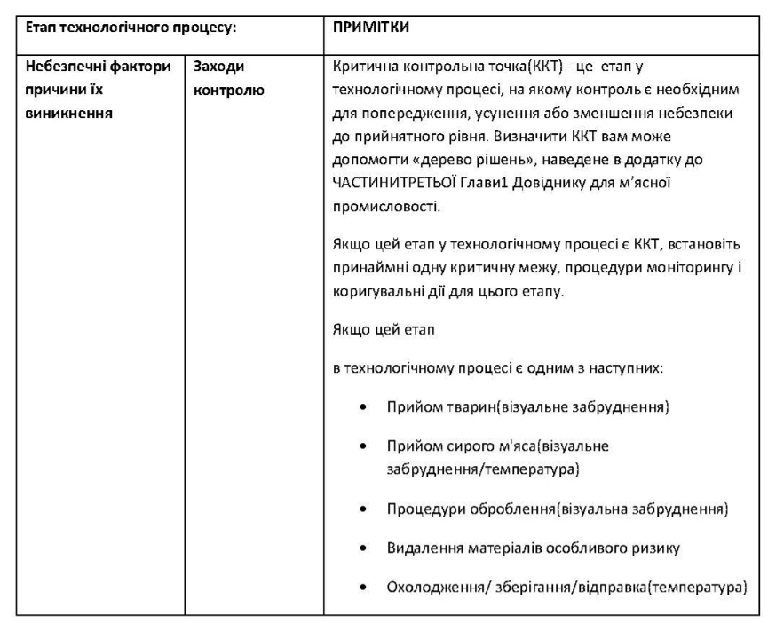

Slide 33
4. Визначте контрольні точки, що мають критичне значення для безпечності харчової продукції (ККТ)
Оператори харчового бізнесу вправі приймати рішення про ККТ для власних виробництв, у виробництві м’ясної продукції є етапи технологічного процесу, засоби контролю небезпечних факторів в яких закріплені законодавством, зокрема:
На забій і розділку приймаються тільки чисті і здорові тварини, а для різання і обробки приймаються тільки прийнятні (Такі, що відповідають вимогам, встановленим в чинному законодавстві) туші та/або м'ясо та будь-які інші види сировини;
Розділка, особливо видалення шкури/шерсті/овчини/шкіри/пір'я і патрання здійснюються з дотриманням вимог гігієни, при цьому на тушах мають бути відсутні сліди видимого забруднення;
Контроль за матеріалами особливого ризику здійснюється відповідно до вимог законодавства;
Температурні вимоги для м'яса дотримуються під час зберігання, вантаження і транспортування.
Кожна з цих контрольних точок (і будь-яка інша ККТ) повинна мати принаймні одну «критичну» межу, а також процедури моніторингу та коригувальні дії, що повинно обезпечити від розміщення на ринку потенційно небезпечних продуктів харчування. Щоб показати, що ці заходи були вжиті, обов’язково застосовуються відповідні протоколи.

Slide 34
5. Встановіть хоча б одну критичну межу для кожного заходу контролю по кожній ККТ
Критична межа – це найвище або найнижче значення, прийнятне для безпечності харчової продукції (наприклад, час, рН, температура).
Критичні межі відокремлюють прийнятність від неприйнятності, або безпечні харчові продукти від небезпечних.
Підприємство може встановити жорсткіші межі порівняно із тими, що закріпленні в чинному національному законодавстві.

Slide 35
6. Запровадьте процедуру моніторингу для кожної ККТ
Моніторинг являє собою набір заздалегідь підготовлених перевірок, які можуть показати, чи знаходиться захід контролю під загрозою зриву і спричинення необхідності у коригувальних діях, якщо це необхідно.

Slide 36
Вирішіть для себе:
(А) Як може здійснюватися моніторинг критичних меж;
(Б) Коли і як часто будуть проводитись перевірки;
(С) Хто буде здійснювати контроль (зазвичай персонал не повинен перевіряти власну роботу);
(Г) Яка інформація повинна фіксуватися і де;
(Д) Хто перевірятиме, що моніторинг відбувається як належить і де і яким чином ці перевірки будуть фіксуватися.
Переконайтесь, що працівники, відповідальні за моніторинг та фіксацію результатів, мають чіткі інструкції та розуміють, що вони повинні робити у випадку виникнення проблеми.

Slide 37
7. ПО КОЖНІЙ ККТ, ПЕРЕДБАЧТЕ ВСІ ПРОБЛЕМИ, ЩО МОЖУТЬ СТАТИСЯ І ВИБЕРІТЬ КОРИГУВАЛЬНІ ДІЇ ДЛЯ КОЖНОГО ВИПАДКУ
Негайні коригувальні дії свідчать про відповідальне ставлення оператора.
(А) Які коригувальні дії повинні бути виконані щоб:
Відновити контроль;
Врегулювати ситуацію із продукцією, що була вироблена, коли процес вийшов з-під контролю;
Розслідувати причину, щоб уникнути повторення проблеми.
(Б) Хто відповідає за проведення коригувальних дій;
(С) Яка інформація має бути зафіксована, де і ким;
(Г) Хто буде перевіряти, що коригувальні дії виконані правильно і де, і як ця перевірка має бути запротокольована.

Slide 38
8. ВАЛІДАЦІЯ ТА ВЕРИФІКАЦІЯ ПЛАНУ НАССР
Веріфікація означає перевірку або підтвердження того, що процедури на основі HACCP досягають бажаного ефекту, тобто контролюють небезпечні фактори.
Ці перевірки проводяться у такому порядку:
Перед початком реалізації плану – називається «Валідація»,
Після запровадження плану НАССР на виробництві – називається «Веріфікація».
Вирішіть для себе і запишіть:
(А) Які валідаційні та веріфікаційні перевірки мають проводитися і коли – на сторінках Журналу є деякі пропозиції
(Б) Хто несе відповідальність за їх проведення;
(В) Яка інформація повинна фіксуватися, ким і де;
(Г)Хто перевірятиме, що валідаційні та веріфікаційні перевірки проводяться належним чином, і де і яким чином ці перевірки будуть фіксуватися

Slide 39
9. Документація
Ваші системи, засновані на принципах HACCP, гігієнічні процедури, перевірки та дії вашого бізнесу повинні належно записуватися, адже саме так вони слугують доказами для вас самих, ваших клієнтів, і для офіційних перевірок.
Вся паперова робота має бути якомога простішою, щоб її було легко заповнювати і своєчасно оновлювати.
Записи повинні вказувати особу(особи), які їх виконали.
Малі підприємства можуть використовувати «Щоденний журнал з управління безпечністю харчової продукції для виробників м'яса», якщо інших механізмів ведення документації та обліку немає.

Slide 40
ЩОДЕННИЙ ЖУРНАЛ З УПРАВЛІННЯ БЕЗПЕЧНІСТЮ ХАРЧОВОЇ ПРОДУКЦІЇ ДЛЯ ВИРОБНИКІВ М'ЯСА
Цей журнал використовується для фіксації важливої інформації про гігієнічні умови виробництва на харчовому підприємстві і надання свідчення аудиторам про стан справ із управлінням безпечністю харчової продукції на підприємстві.
ЩОДЕННИЙ КОНТРОЛЬНИЙ СПИСОК (чек-лист) – це список перевірок, яки мають щодня проводити співробітники:
до початку процесу виробництва
в процесі виробництва
після закінчення виробництва.

Slide 41
10. Перегляд системи на основі HACCP
Переглядайте план(и) НАССР як мінімум раз на рік, за винятком випадків, коли він переглядався внаслідок внесення змін у продукцію, процедури, законодавство або, можливо, у зв’язку із скаргами клієнтів або звітом аудиторів.
У випадку внесення змін перегляд плану НАССР повинен гарантувати, що процедури безпечності харчової продукції залишаються ефективними.
Перегляд може зазначати, що в деякі аспекти плану НАССР необхідно внести зміни, напр. обсяг, схеми технологічного процесу, аналіз технічних даних та небезпек, заходи контролю, рішення про контрольні точки, критичні допустимі межі, перевірки з метою нагляду, коригувальні дії та ведення обліку.
ФІКСУЙТЕ РЕЗУЛЬТАТИ ПЕРЕГЛЯДІВ. ВНОСЬТЕ ЗМІНИ В ПЛАН НАССР, ЯКЩО НЕОБХІДНО.

Slide 42
Критичні межі повинні бути вимірними або візуально помітними для впевненості, що критична контрольна точка перебуває під контролем.
У деяких випадках для однієї критичної контрольної точки може бути встановлено відразу декілька граничних значень.

Slide 43
Приклади критичних меж:
зазначення часу,
температури,
вологості,
кислотності рН,
водної активності,
титрованої кислотності,
концентрації солі,
присутності хлору,
фізичних розмірів продукту,
визначення органолептичних характеристик продукту, зовнішнього вигляду та структури.

Slide 44
Критичні межі можуть визначатись за такими критеріями:
вимоги законодавства (наприклад, уміст консервантів у харчових продуктах;
відсутність антибіотиків у молоці тощо);
галузеві рекомендації;
наукові публікації чи дані наукових досліджень;
настанови щодо належних практики виробництва та гігієни;
можуть бути встановлені групою НАССР на основі власних досліджень за умови надання доказів, що підтверджують дані значення як критичні межі.

Slide 45
Інколи встановлюють більш жорсткі значення критичних меж, так звані операційні межі. Якщо дані моніторингу свідчать про тенденцію до недостатності контролю у ККТ, введення операційних меж дає можливість вчасного реагування на відхилення без отримання потенційно небезпечної продукції.
Наприклад, якщо критична межа для охолодження термічно оброблених харчових продуктів – 2 години, операційна критична межа може бути 1 година 45 хвилин, тим самим даючи оператору ринку люфт для реагування в період, коли продукція іще не стала потенційно-небезпечною (тобто у проміжку до 2 годин).
Оператор ринку може встановити більш жорсткі вимоги до сировини щодо показників безпечності, ніж регламентується законодавством, це також можна розглядати як операційні межі, перекладені на постачальника (рис).

Slide 47
3. Установлення заходів моніторингу для кожної ККТ
Моніторинг - заплановані спостереження чи вимірювання, які проводяться, щоб установити, чи перебуває ККТ під контролем.
Результати моніторингу фіксуються.
Завдяки моніторингу ККТ отримуються дані для оперативного управління небезпечними чинниками.

Slide 48
Розробляючи заходи моніторингу, зрозуміло, що:
моніторинг дає змогу забезпечити безпечність харчових продуктів, оскільки дає простежити кожну операцію.
якщо моніторинг свідчить про те, що є тенденція до втрати контролю, то тоді вживаються заходи, щоб повернути процес під контроль ще до того, як настане будь-яке відхилення від критичної межі;
під час моніторингу потрібно вести документацію (звірники, графіки, плани тощо), яка потім необхідна під час перевірки;
- перевагу необхідно надавати фізичним та хімічним вимірюванням, які потребують небагато часу та незначних витрат. Щоб моніторинг був ефективним, треба ретельно перевіряти точність роботи контрольно-вимірювальних приладів.

Slide 49
Що буде предметом моніторингу?
Моніторинг передбачає вимірювання певного параметра продукту або технологічного процесу (температура, час, рН, уміст вологи, консервантів тощо), або спостереження за тим, чи вживається певний захід із контролю на КТК (наприклад, перевірка наявності певного супровідного документа під час приймання продукту).

Slide 50
Як проводитиметься моніторинг?
Процедури моніторингу КТК повинні давати швидкі результати, оскільки вони належать до оперативних процесів у режимі реального часу.
Під час здійснення моніторингу КТК часу на проведення тривалих аналітичних випробувань немає, оскільки порушення критичної межі треба виявити дуже швидко та негайно вжити коригувальних дій.
Під час планування та здійснення моніторингу перевага віддається фізичним та хімічним вимірюванням, оскільки випробування такого характеру робляться дуже швидко.

Slide 51
Наскільки часто проводитиметься моніторинг?
Моніторинг може бути безперервним (постійним) або періодичним. Де це можливо, слід проводити безперервний моніторинг.
Безперервний моніторинг може проводитися із застосуванням багатьох видів фізичних та хімічних методів.
Існує багато шляхів моніторингу критичних меж на безперервній основі (наприклад, реєстрація температури та часу на циркограмах, проходження кожної одиниці продукту через металодетектор тощо).

Slide 52
Правильне запровадження системи НАССР надає виробнику багато переваг економічного та управлінського характеру:
• Застосування НАССР є підтвердженням виконання виробником законодавчих і нормативних вимог.
• НАССР засвідчує високий рівень свідомості та відповідальності виробника перед споживачем.
• НАССР дозволяє підприємствами забезпечити стабільно високий рівень безпечності харчових продуктів, і завдяки довірі споживачів в умовах зростаючої конкуренції зберегти та розширити свою частку на внутрішньому ринку України.
• Запровадження НАССР дозволяє здійснити розширення експортних ринків, адже в багатьох країнах світу НАССР є обов'язковою законодавчо встановленою вимогою.

Slide 53
Застосування НАССР переносить акценти з випробування кінцевого продукту на використання превентивних методів забезпечення безпечності під час виробництва та реалізації продукції, сприяючи більш раціональному використанню ресурсів.
Правильно проведений аналіз небезпечних чинників дозволяє виявити приховані небезпеки і направити відповідні ресурси в критичні точки процесу.
Зменшення втрат, пов'язаних із негативними наслідками повернень продукції, харчових отруєнь та інших проблем безпечності харчових продуктів.

